Slide 1
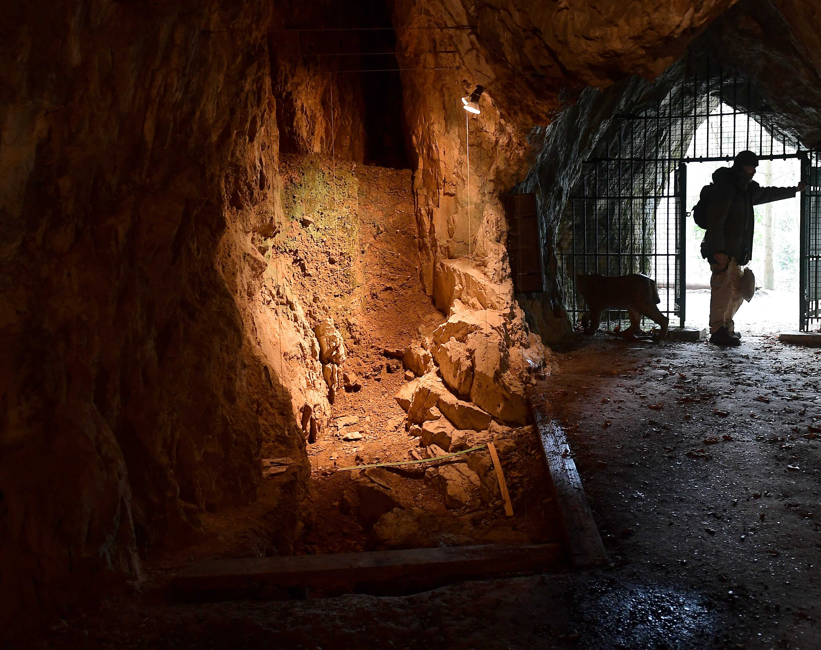
이름없는 동굴 Cave with No Name
2015182025 오현호
2015180004 김성은
2016180034 이시영

Slide 2
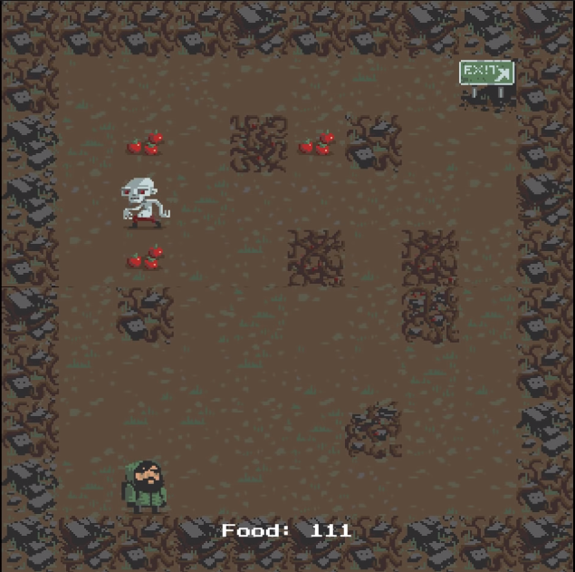
1. Game Background
게임 엔진 : Unity
역할 분담
오현호 : 유니티 클라이언트
이시영 : 유니티 클라이언트
김성은 : UI 디자인
게임 배경 : Unity Tutorial Project
2D Rougelike Game

Slide 3
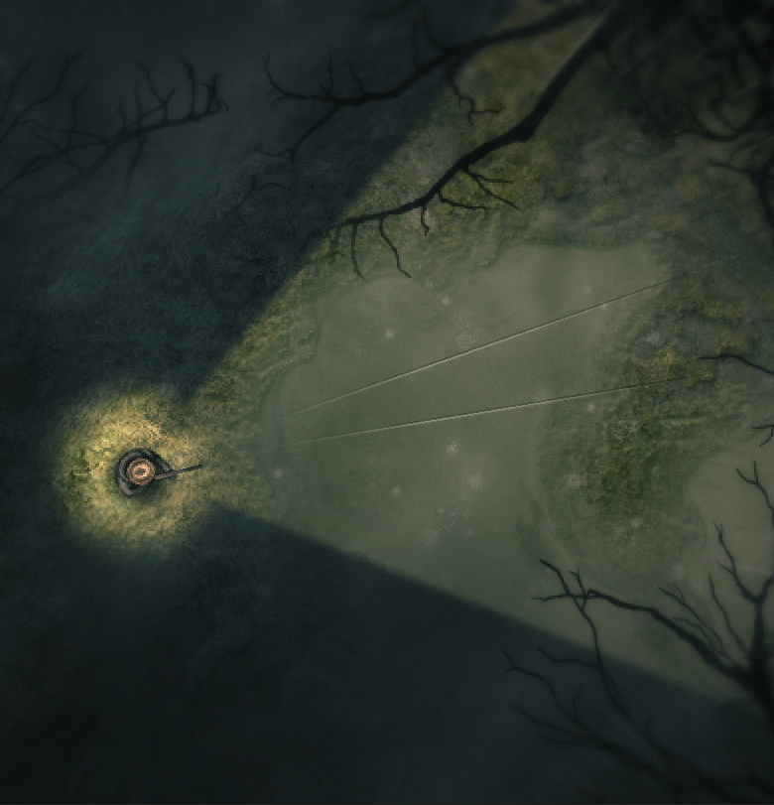
2. Game UI
각종 텍스트 UI
게임 시작
게임 종료
NPC 대사
체력 UI
주인공 체력
지형 체력
경로 표시 UI
지형 접근 못함 : 빨간색 타일
지형 파괴 가능 : 주황색 타일
주인공 주변 밝기 UI
스테이지 진행에 따라 주인공 주변 밝기가 줄어듦
손전등 UI를 통해 밝기 확인 가능

